Slide 1


TNCD
Prise en charge des cancers digestifs en fonction de la situation épidémique COVID-19
(Dernière mise à jour (3^{ième}) le 05/04/2020)
Di Fiore F, Bouché O, Lepage C, Sefrioui D, Gangloff A, Schwarz L, Tuech JJ, Aparicio T, Lecomte T, Boulagnon-Rombi C, Lièvre A, Manfredi S, Phelip JM, Michel P.
et 39 relecteurs…
Publication en anglais dans Dig Liver Dis (sous presse)

Slide 2
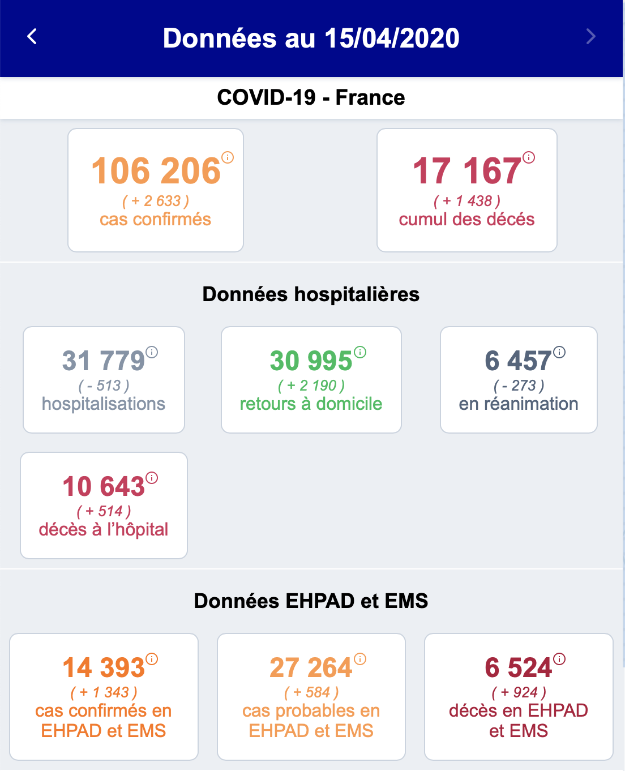
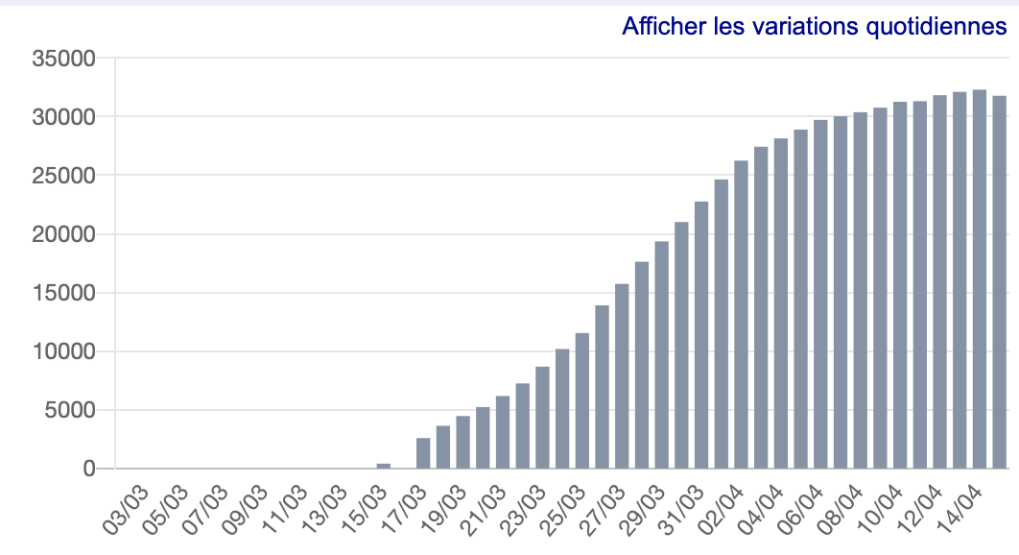
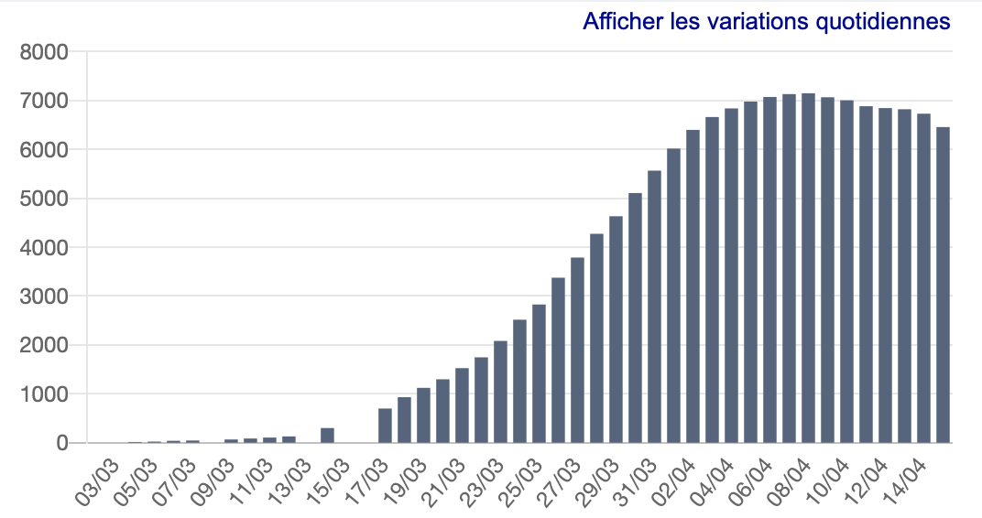
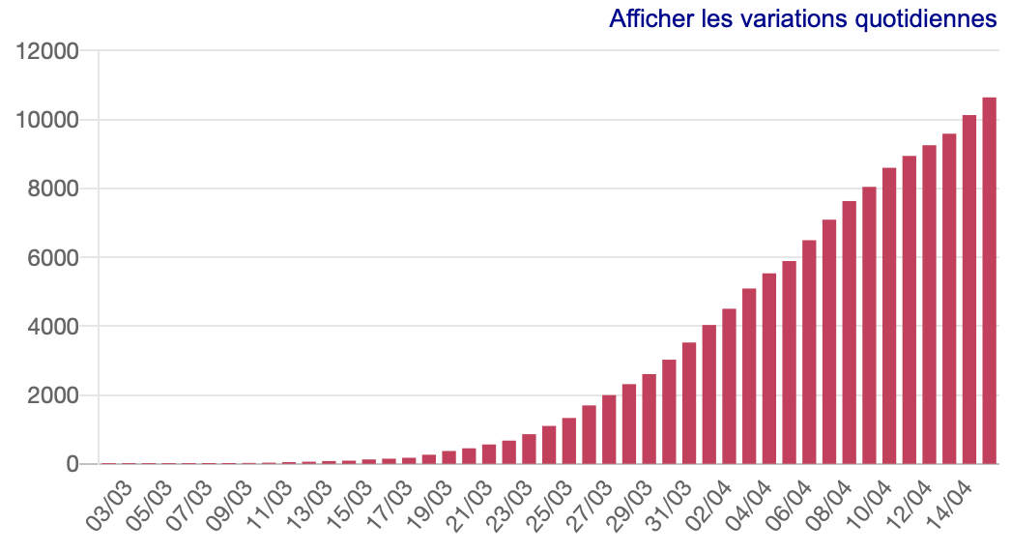
SITUATION ÉPIDÉMIQUE COVID-19 EN France AU 15 AVRIL 2020
Hospitalisations
Réanimations
Décès à l’hôpital

Slide 3
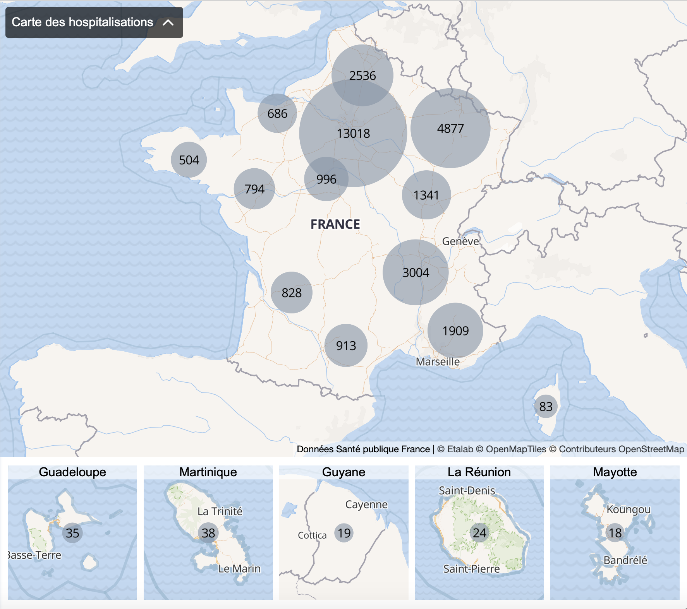
SITUATION ÉPIDÉMIQUE COVID-19 EN France AU 15 AVRIL 2020

Slide 4
RISQUES D’UNE INFECTION À COVID-19 en cas DE CANCER ET SELON LES DIFFÉRENTS TRAITEMENTS ONCOLOGIQUES ?
Trois études chinoises principales
2 007 patients COVID-19 dont 1 590 analysables : 18 cas de kc soit 1%
1 524 patients avec cancer et admis entre 30/12/2019 et 17/02/2020 dans le département de radiothérapie-oncologie médicale de l'hôpital universitaire de Wuhan : 12 COVID-19 (0,79%)
1 276 patients COVID-19 : 28 cas de Kc soit 2,2%
Liang 2020,
Yu 2020
Zhang 2020

Slide 5
RISQUES D’UNE INFECTION À COVID-19 en cas DE CANCER ET SELON LES DIFFÉRENTS TRAITEMENTS ONCOLOGIQUES ?
Trois études chinoises principales
conclusions préliminaires :
L’infection à Coronavirus est grave chez les sujets atteints de cancer
Risque de forme grave X 5 vs population sans cancer
Risque de décès X 8 vs population sans cancer
Risque d’infection à COVID-19 X 2 à 3 si cancer
Chiffres estimés = probablement borne haute des estimations
Liang 2020,
Yu 2020
Zhang 2020

Slide 6

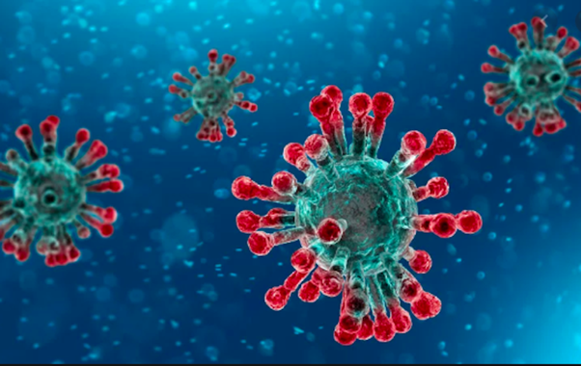
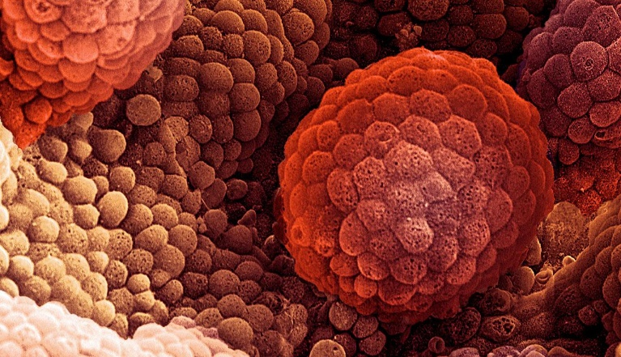
RISQUES D’UNE INFECTION À COVID-19 en cas DE CANCER ET SELON LES DIFFÉRENTS TRAITEMENTS ONCOLOGIQUES ?
Cohorte GCO-02 CACOVID-19
Cohorte ambispective
Influence du cancer sur l’infection à COVID-19
Influence de l’infection à COVID-19 sur la prise en charge du cancer
COVID-19

Slide 7
LES 5 PHASES DE L’ÉPIDÉMIE COVID-19 ET LEURS CONSÉQUENCES
La phase 1 est celle du « calme avant la tempête » déprogrammation, préparation
La phase 2 est celle du pic, système de soin +/- débordé, impact sur les prises en charge des autres pathologies
la phase 3, dite de « plateau », # pérennisation de la phase 2
La phase 4 est celle de « la décrue »
La phase 5 est « le retour à la normale », surcharge par nécessité de prise en charge des malades reportés

Slide 8

Immunodépression des traitements anticancéreux (1)
La mono-chimiothérapie et les chirurgies carcinologiques
= immunodépression modérée.
Les poly-chimiothérapies
= risque d’infections virales graves notamment en cas de lymphopénie.
Lymphopénie < 600/mm²
= facteur de risque surtout si prolongée et corticothérapie au long cours associée.
Durée immunodépression après CT # 3mois

Slide 9


Immunodépression des traitements anticancéreux (2)
La radiothérapie
= peu d’immunodépression = faible risque d’infection virale grave.
Certaines TKI dont l’imatinib
= risque de réactivation virale et peut-être risque d’infection grave COVID-19 en cas de lymphopénie.
Les immunothérapies (anti-PD-1 et anti-PD-L1 utilisés seuls) ne sont pas immunosuppressives (CF chapitre 21.1.5.3).

Slide 10
Le dilemme en cas de cancer :
Limiter le risque d’infection
SANS PRENDRE DE RISQUE MAJEUR DANS LE CONTRÔLE DE LA MALADIE CANCÉREUSE POUR UN DÉLAI parfois DE 2 À 3 MOIS ?
Pour les chinois deux objectifs prioritaires
Limiter les situations à risque très élevé :
chirurgie majeure et poly-chimiothérapie cytotoxique.
Limiter les contacts et en particulier avec les lieux de soins
(Chen YH 2020, Liang 2020, Luo 2020, Wang Z 2020, Zhang Y 2020),
Pour les français (HCSP) You 2020 aussi organiser continuité des soins
http://www.oncolor.org/wp-content/uploads/2020/03/HCSP-SARS-COV-2 _patients-fragiles-14032020.pdf

Slide 11



Chirurgie oncologique :
Faut-il opérer ou reporter en période épidémique ?
Des réflexions et des recommandations
Il n’est pas recommandé d’arrêter toute activité de chirurgie oncologique mais de l’adapter au contexte de pandémie.
Le sur-risque de morbi-mortalité post-opératoire induit par la pandémie doit être mis en balance avec la potentielle perte de chance d’un retard de prise en charge chirurgicale.
Tenir compte :
  du fonctionnement actuellement modifié des blocs opératoires
  des besoins en lit et personnels de réanimation
  de la date de fin de l’épidémie et des conditions de reprise inconnues
https//sfco.fr Tuech 2020 Glehen 2020

Slide 12
Réorganisation des unités d’oncologie (1)
Se rappeler que les gestes barrières sont très efficaces +++
Réorganiser le circuit des patients pour éviter des files d’attente, avec mesures de protection adaptées si cas suspects ou confirmés.
Contact par téléphone la veille avec questionnaire de dépistage de symptômes de COVID-19 pour éviter la venue d’un patient suspect d’infection en HDJ.
Vérification de l’absence de fièvre à l’entrée des établissements de soins.
Un réaménagement des locaux avec si possible des chambres seules au moins pour les patients les plus fragiles (par exemple libérées dans des services « mitoyens »).
(Wang Z 2020)

Slide 13
Réorganisation des unités d’oncologie (2) se rappeler que les gestes barrières sont très efficaces +++
Une vigilance renforcée dans les salles d’attente et les salles communes notamment pour les repas des patients.
Un bionettoyage soigneux (bureau d’accueil et surfaces inertes, tableaux d’affichage, poignées de porte, téléphones, claviers et souris d’ordinateurs…).
L’annulation, le report ou la modification de traitement (traitements IV remplacés par oraux) pour permettre un afflux moindre
L’élargissement du recours aux HAD
SANCTUARISER et REORGANISER
(Wang Z 2020)

Slide 14
Proposition d’ajustements thérapeutiques : Rectum localisé
* accord d’experts / ** avis d’experts
Chimio-radiothérapie terminée ou en cours | Report de la prise en charge chirurgicale (délai 11 ou 7 semaines non diffèrent (étude GRECAR 6 (Lefevre 2016)) mais plus de morbidité et d’exérèse difficile) ** En cas de délai de 11 semaines, rediscuter selon les possibilités hospitalières (place de bloc opératoire et en réanimation) car un délai de plus de 12 semaines n’est pas souhaitable (augmente les complications post-opératoires) *
Chimio-radiothérapie pré-opératoire à débuter | Privilégier le schéma court 5x5 Gy sans chimiothérapie et chirurgie à 12 semaines selon l’épidémie et les possibilités hospitalières (Erlandsson 2016) *
Cas particuliers :
T4 | Privilégier le schéma CAP50 RT et chirurgie à 11 semaines selon l’épidémie et les possibilités hospitalières *
Bas rectum avec réponse majeure à la CT-RT (critères GECCAR 2) | Discuter tumorectomie de clôture ou stratégie Watch and Wait (Renehan 2016, Rullier 2017) *

Slide 15
Proposition d’ajustements thérapeutiques : Colon localisé
* accord d’experts / ** avis d’experts
< T4 (symptomatique et non symptomatique) | Chirurgie dans les délais habituels si possible selon phase épidémique sans chimiothérapie d’attente **
Cas particuliers :
T4 | Chimiothérapie première en privilégiant la voie orale (CapOx) et chirurgie après l’épidémie (Foxtrot 2012, Karoui 2019) *
Occlusion | Stomie d’amont puis chirurgie différée de 4 à 6 semaines * (éventuelle chimiothérapie d’attente par CapOx)** ou résection en 1 temps éventuellement protégée selon localisation tumorale **
Sujet fragile | Le report de la chirurgie se discute en fonction de la balance bénéfice risque *

Slide 16
Proposition d’ajustements thérapeutiques : Colon localisé
* accord d’experts / ** avis d’experts
Indication de la chimiothérapie adjuvante Stade III et stade II (T4b) | Privilégier le CapOx au FOLFOX (3 ou 6 mois) *
 | Pour les faibles risques (stade III à bas risque et stade II) discuter selon la situation locale, de la suppression de l’oxaliplatine au profit de la capecitabine en monothérapie pendant 6 mois et discuter la ré-introduction de l’oxaliplatine après l’épidémie si la chimiothérapie adjuvante n’est pas terminée (André 2015) *
 | Patient « fragile » à risque d’infection grave (plus de 70 ans et/ou comorbidité) discuter l’absence de chimiothérapie *

Slide 17
Proposition d’ajustements thérapeutiques :
Colorectal métastatique , 1ème et 2ème ligne
* accord d’experts / ** avis d’experts
Résécable | Report de la chirurgie jusqu'à la fin de la période épidémique avec une chimiothérapie d’attente en fonction des caractéristiques néoplasiques (privilégier le schéma par capecitabine ou CapOx) ** La chirurgie peu morbide ou la thermo-ablation peut se discuter dans les délais habituels (situations locales) **
Potentiellement résécable | Chimiothérapie d’attente par monoCT (privilégier capecitabine) * ou biCT (CapOx * ou FOLFIRI **) +/- thérapies ciblées, et éviter les triCT * Prudence avec l’association CapOx + anti-EGFR potentiellement plus toxique et d’efficacité incertaine (Maughan 2011)
Non résécable | Chimiothérapie : monoCT (privilégier capecitabine) ou biCT (CapOx * ou FOLFIRI **) +/- thérapies ciblées, éviter les triCT * Si traitement d’entretien privilégier la capecitabine seule +/- bevacizumab *

Slide 18
Proposition d’ajustements thérapeutiques :
Colorectal métastatique
* accord d’experts / ** avis d’experts
Colorectal métastatique en cours de traitement | Non résécable | Privilégier les traitements oraux en cas de maladie stable ou lentement progressive (capecitabine) afin de limiter les séjours hospitaliers (Simkens 2015), sous réserve d’un suivi téléphonique codifié * Discuter en cas de maladie stable une pause de 2 mois * Si traitement d’entretien privilégier la capecitabine seule +/- bevacizumab *
Colorectal métastatique au-delà de la 2ème ligne | Non résécable | Regorafenib à privilégier avec un schéma REDOS d’escalade hebdomadaire 80, 120, puis 160 mg /j selon la tolérance individuelle (Bekali-Saab 2019) * Discuter une pause en cas de stabilité * Utilisation prudente du Trifluridine-Tipiracil en raison du risque de leuco-neutropénie (Mayer 2015) *

Slide 19
Proposition d’ajustements thérapeutiques :
Pancréas exocrine
* accord d’experts / ** avis d’experts
Résécable/Borderline avec preuve histologique | Report de la chirurgie après épidémie ** (carence de lit de réanimation, morbi-mortalité accrue) selon la localisation tumorale ** (spléno-pancréatectomie G moins morbide que DPC), les possibilités locales et l’évolution de l’épidémie. Discuter une chimiothérapie d’attente, FOLFOX * à privilégier versus FOLFIRINOX ** au regard de risque de complications sévères lié à l’immunodépression chimio-induite, GCSF et schéma modifié (sans bolus 5FU et irinotécan à 150 mg/m²) si FOLFIRINOX *
Post-opératoire | FOLFIRINOX en raison de l’ampleur du bénéfice de survie, avec GCSF et schéma modifié * (Conroy 2018)

Slide 20
Proposition d’ajustements thérapeutiques :
Pancréas exocrine
* accord d’experts / ** avis d’experts
Localement avancé | Chimiothérapie à discuter selon l’état général (gemcitabine ou bi-chimiothérapie à base 5FU ou capecitabine) * En cas de traitement en cours, discuter une pause thérapeutique ou un traitement d’entretien en cas de stabilité ou de réponse en privilégiant la capecitabine * Différer la chimio-radiothérapie de « clôture » (chimiothérapie prolongée ou allégée)
Métastatique | Chimiothérapie selon l’état général (monothérapie par gemcitabine, bi chimiothérapie ou tri chimiothérapie selon la situation clinique) * Si FOLFIRINOX schéma modifié et/ou prophylaxie primaire par GCSF ** En cas de traitement en cours, discuter un traitement d’entretien en cas de stabilité ou de réponse en privilégiant la capecitabine *

Slide 21
Proposition d’ajustements thérapeutiques :
Voies biliaires
* accord d’experts / ** avis d’experts
Résécable | Chirurgie dans les délais si possible, car pas de chimiothérapie d’attente validée * Cholangiocarcinome péri-hilaire : en cas de cholestase ictérique, prioriser le drainage des VB et l’embolisation portale en préparation de l’hépatectomie qui elle peut être différée *
Post-opératoire | Capecitabine *
Non résécable ou métastatique | Chimiothérapie selon la situation clinique (gemcitabine-cisplatine ou GemOx) * Alternative de bi-chimiothérapie CapOx ** (Kim 2019)

Slide 22
Proposition d’ajustements thérapeutiques :
Œsogastrique localisé
* accord d’experts / ** avis d’experts
Localisé (JOG et estomac) Chimiothérapie péri-opératoire | Chimiothérapie adaptée à la situation clinique : FLOT si possible en raison de l’ampleur du bénéfice de survie, en ajoutant un GCSF * (Al Batran 2019) A défaut par bi-chimiothérapie à base de platine (CapOx en l’absence de dysphagie) * Chirurgie : Privilégier l’intervention sans abord thoracique * Si non possible après 4 cures, poursuite de la chimiothérapie néo-adjuvante adaptée à la tolérance et chirurgie dès que possibilités locales le permettent **
Localisé (œsophage) Chimio-radiothérapie pré-opératoire | Paclitaxel-carboplatine + radiothérapie à privilégier ** En cas de réponse complète surveillance ou chirurgie décalée * (Mariette 2014)

Slide 23
Proposition d’ajustements thérapeutiques :
Œsogastrique avancé
* accord d’experts / ** avis d’experts
Non opérable ou avancé (œsophage) Chimio-radiothérapie exclusive | FOLFOX* ou paclitaxel-carboplatine ** + radiothérapie Report de chirurgie de rattrapage et discuter chimiothérapie d’attente (Markar 2015) *
Métastatique | Chimiothérapie en première intention CapOx +/- trastuzumab (si HER2 positif) et en l’absence de dysphagie, le cas échéant du FOLFOX * En cas de traitement en cours, discuter une pause thérapeutique ou un traitement d’entretien en cas de stabilité ou de réponse en privilégiant la capecitabine **

Slide 24
Proposition d’ajustements thérapeutiques :
CHC
* accord d’experts / ** avis d’experts
Accessible à un traitement curateur (BCLC 0/A) | Pas de report des traitements curateurs sauf en cas de nodule unique de petite taille sans rapport vasculaire menaçant et/ou peu évolutif * Si attente de transplantation, repousser un traitement d’attente non urgent (réponse presque complète), mais pas les traitements indispensables *
Stade intermédiaire ou avancé (BCLC B/C) | Traitement per os (sorafenib / regorafenib / cabozantinib) à maintenir avec télé-consultation pour gestion des effets secondaires * Discuter des traitements loco-régionaux au cas par cas *
Non opérable ou métastatique | Traitement per os (sorafenib / regorafenib / cabozantinib) * Rediscuter des traitements loco-régionaux au cas par cas après l’épidémie *

Slide 25
Proposition d’ajustements thérapeutiques :
Canal anal
* accord d’experts / ** avis d’experts
Localisé : indication de chimio-radiothérapie | Privilégier le schéma Capecitabine-Mitomycine C plus radiothérapie * (Meulendijks 2014)
Récidivant ou métastatique | Bi-chimiothérapie CapOx ou carboplatine-capécitabine (moins toxique et plus simple que 5FU-cisplatine ou DCF) **

